Slide 1

A Szakdolgozat és a hozzá tartozó nyilatkozatok feltöltése a Neptunba
Útmutató lépésről lépésre

Slide 2
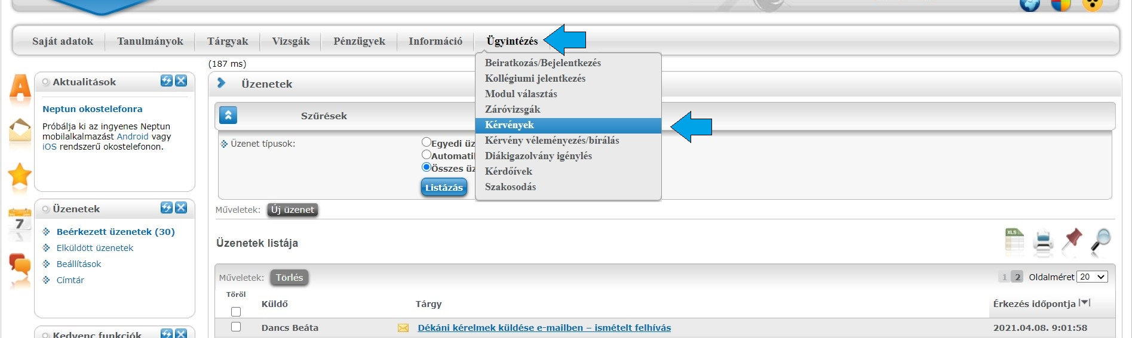
A szakdolgozat feltöltéséhez 2 kérvényt kell kitöltenie, majd letöltenie a Neptunból:
Ügyintézés>Kérvények

Slide 3
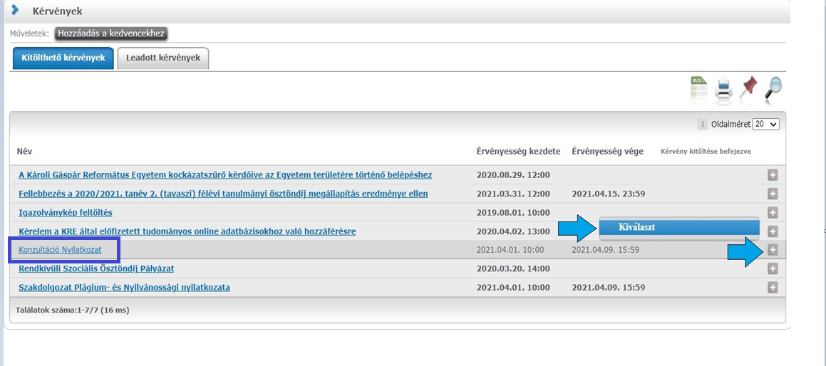
Kitölthető kérvények>”Konzultáció nyilatkozat”

Slide 4
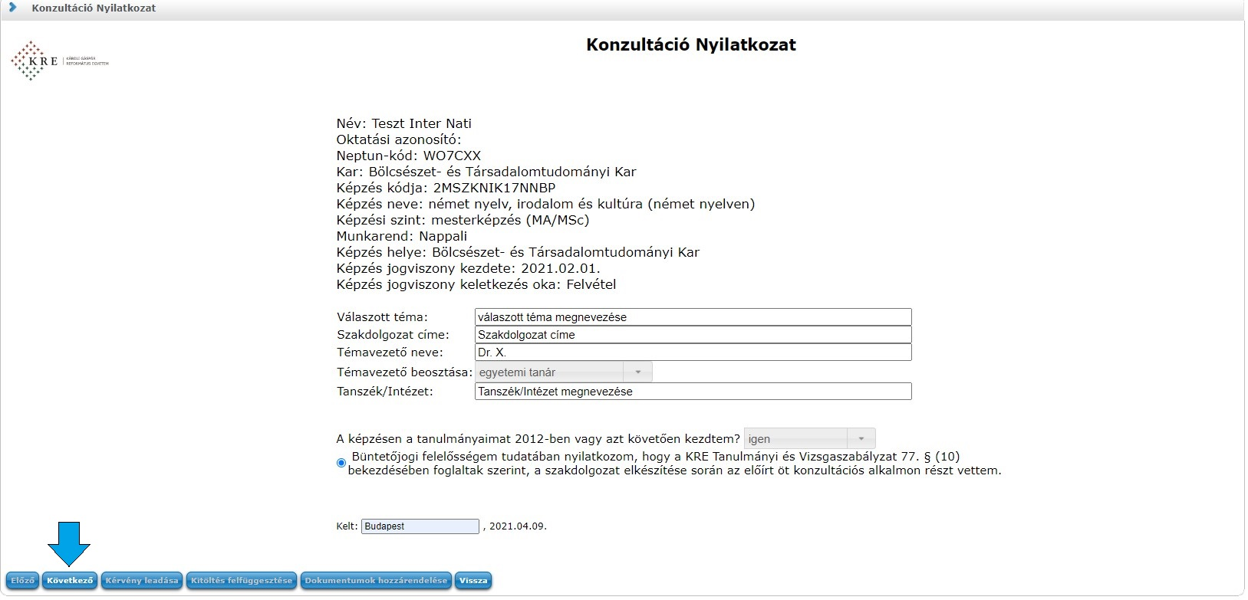
Kérem töltse ki a Konzultáció Nyilatkozatot, majd kattintson a Következő gombra.

Slide 5
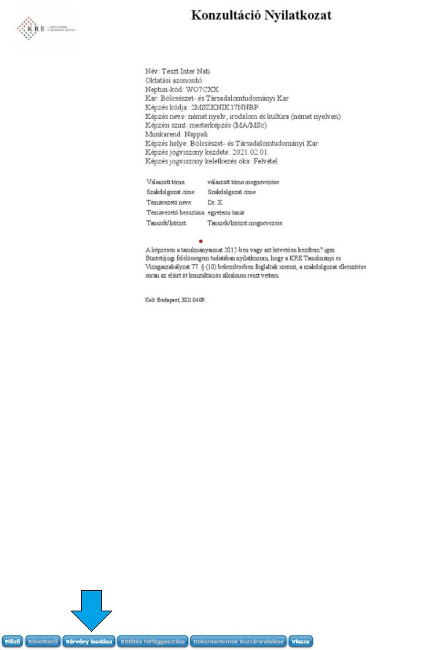
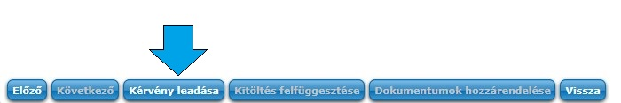

Ellenőrizze a szöveg helyességét, majd kattintson a Kérvény leadása gombra

Slide 6
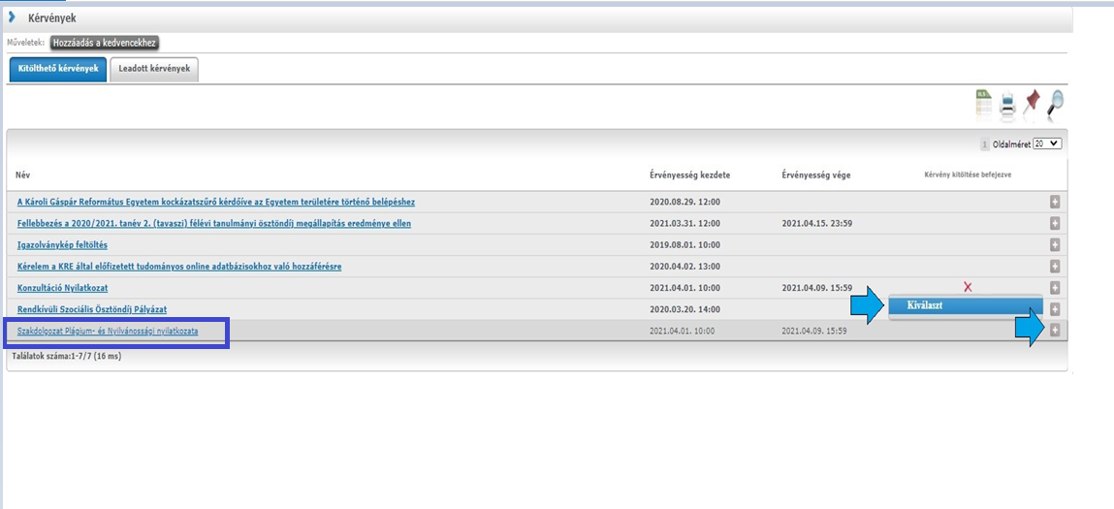
A Kitölthető kérvényeknél válassza ki a Szakdolgozat Plágium- és Nyilvánossági nyilatkozata c. kérvényt

Slide 7
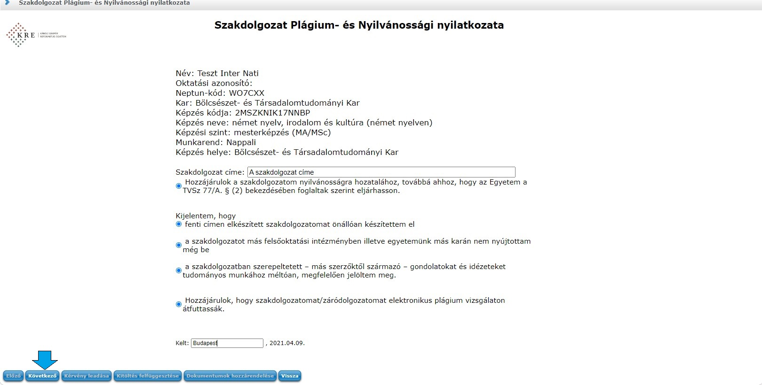
Töltse ki a kérvényt, majd kattintson a Következő gombra

Slide 8
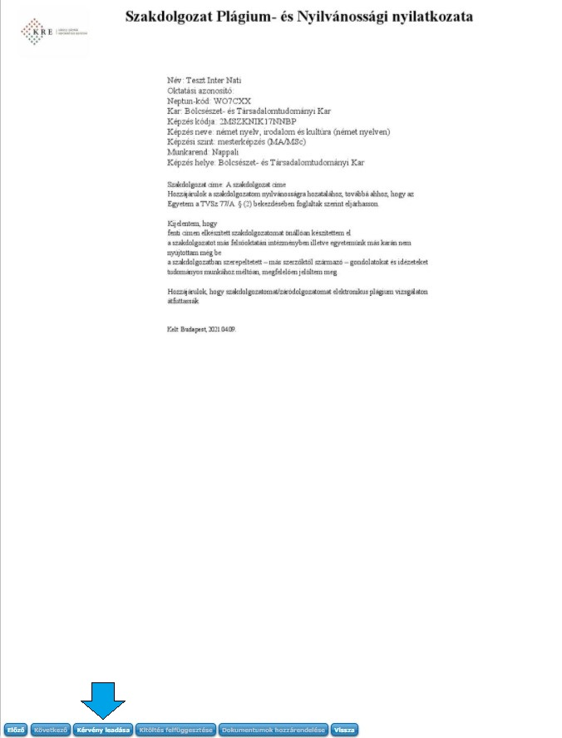

Ellenőrizze az adatok helyességét, majd kattintson a Kérvény leadása gombra

Slide 9
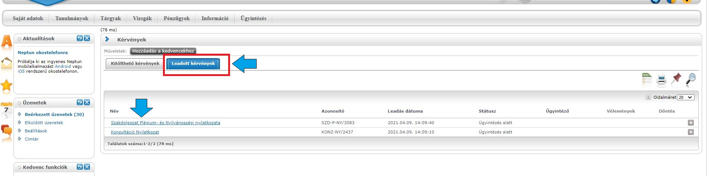
Az Ügyintézés>Kérvények>Leadott kérvények almenüből töltse le a két kérvényt.
(A letöltés automatikusan elindul a kérvény címére kattintva)
A kérvények státusza (Ügyintézés alatt) nem változik a feltöltési időszak végéig, kérem a státusztól tekintsen el.

Slide 10
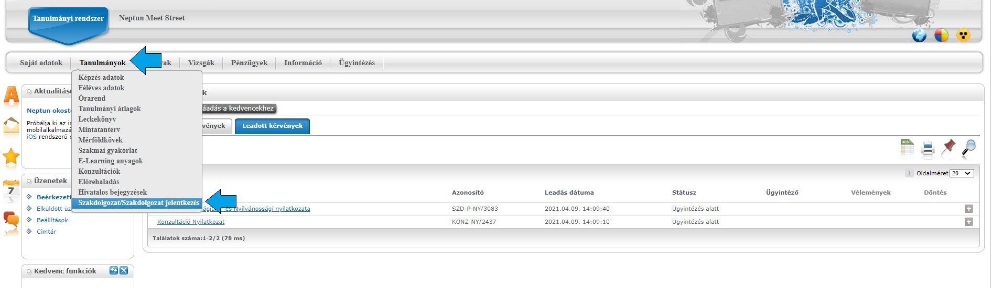
Feltöltés:
Tanulmányok> Szakdolgozat/Szakdolgozat jelentkezés

Slide 11
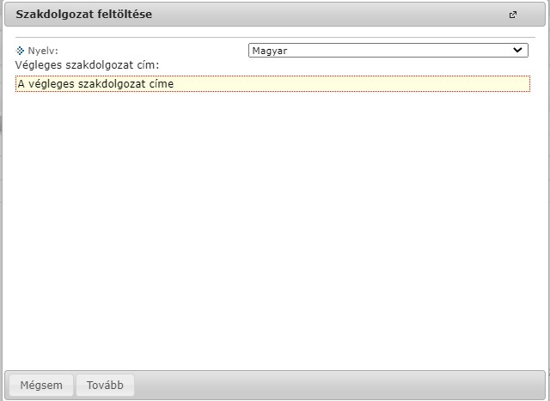
A Felugró ablakban válassza ki a szakdolgozat nyelvét és írja be a Végleges címet
(ÜGYELJEN A HELYESÍRÁSRA, ez később nem módosítható!)

Slide 12
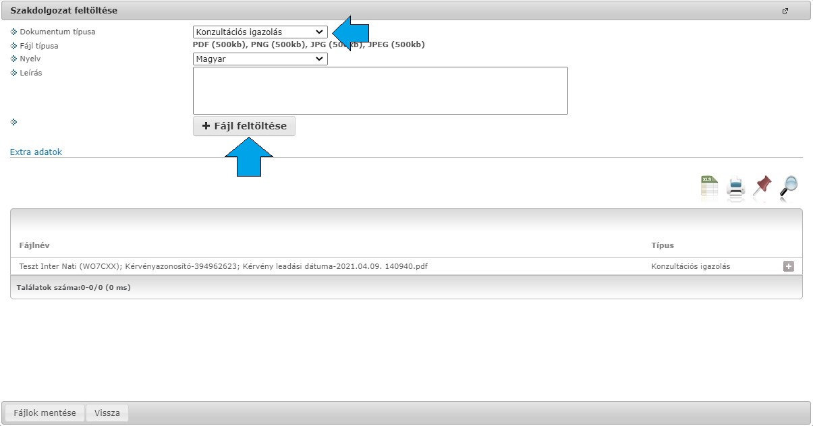
Először a már letöltött nyilatkozatokat (igazolásokat) töltse fel I. :
Konzultációs igazoláshoz a Konzultációs nyilatkozatot

Slide 13
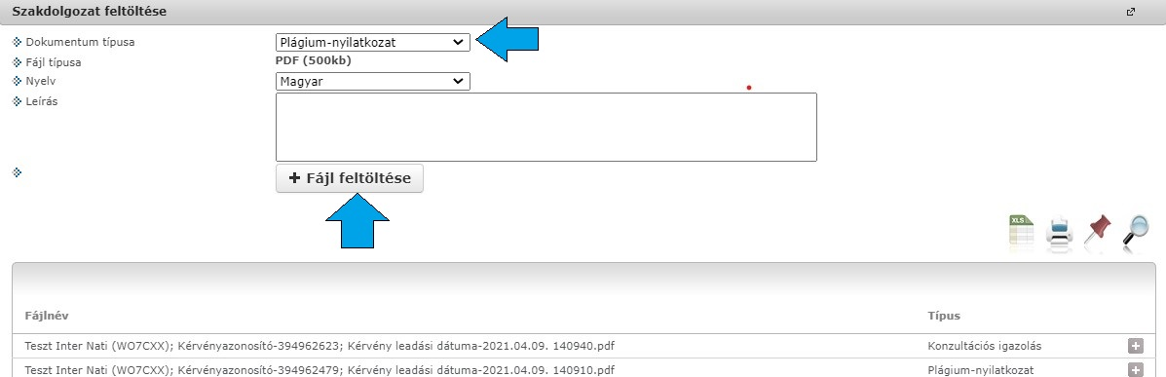
Először a már letöltött nyilatkozatokat (igazolásokat) töltse fel II. :
A Plágium nyilatkozathoz a Szakdolgozat Plágium- és Nyilvánossági nyilatkozata c. kérvényt

Slide 14
A Szakdolgozat kivonat1 dokumentum típusba tartozó fájl előkészítése:
Nyissa meg szakdolgozata Word dokumentumát (.docx formátum) és az utolsó oldalra másolja be a kitöltött BTK Konzultációk igazolása és nyilvánossági nyilatkozata dokumentumot és a Plágium nyilatkozatot.
Mentse el a fájlt a következő módon: Vezeteknev_Keresztnev_Szakdolgozat_cime_leadas_eve pl. Kovacs_Janos_Hogyan_toltsem_fel_a_szakdolgozatom_ugyesen_2021
(max. méret 5 MB; Mit tudok tenni, ha nagyobb mérettel bír a szakdolgozat, mellékletek, mint ami feltölthető? - Tömörített ZIP fájlként feltölthető.)
A Szakdolgozat elmentése
A Szakdolgozat dokumentum típusba tartozó fájl előkészítése:
Fájl> Mentés másként> Válassza ki a .pdf formátumot és mentse el a fájlt a következő módon:
Vezeteknev_Keresztnev_Szakdolgozat_cime_leadas_eve
pl. Kovacs_Janos_Hogyan_toltsem_fel_a_szakdolgozatom_ugyesen_2021 (max. méret 5 MB; Mit tudok tenni, ha nagyobb mérettel bír a szakdolgozat, mellékletek, mint ami feltölthető? - Tömörített ZIP fájlként feltölthető.)

Slide 15
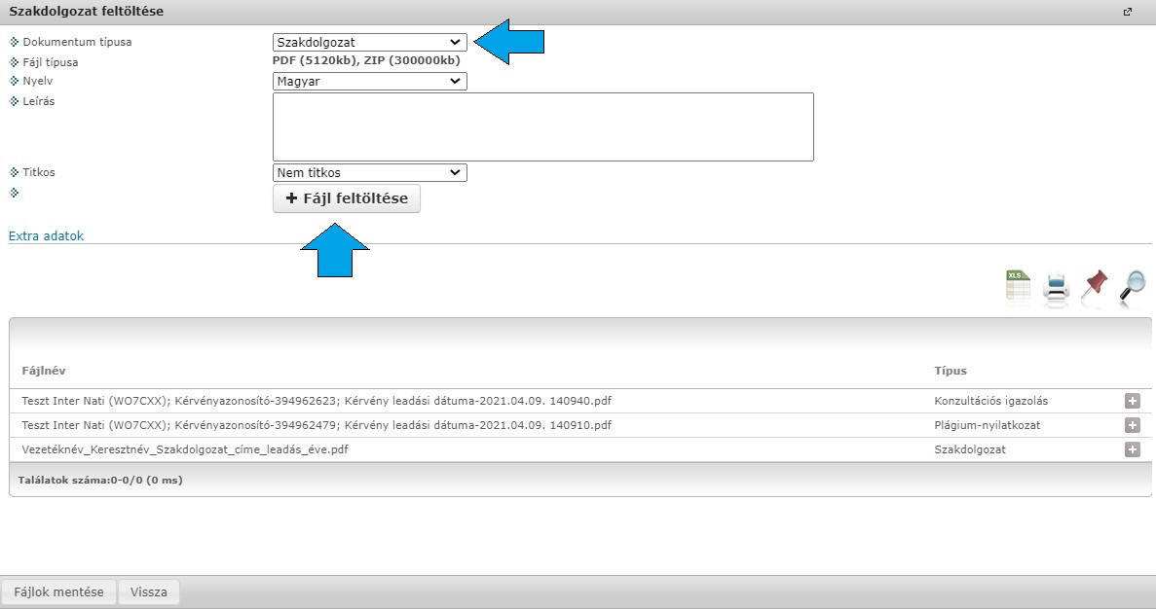
A Szakdolgozat dokumentum típushoz töltse fel .pdf formátumban a Szakdolgozatot, ami már tartalmazza a BTK Konzultációk igazolása és nyilvánossági nyilatkozatot és a Plágium nyilatkozatot.

Slide 16
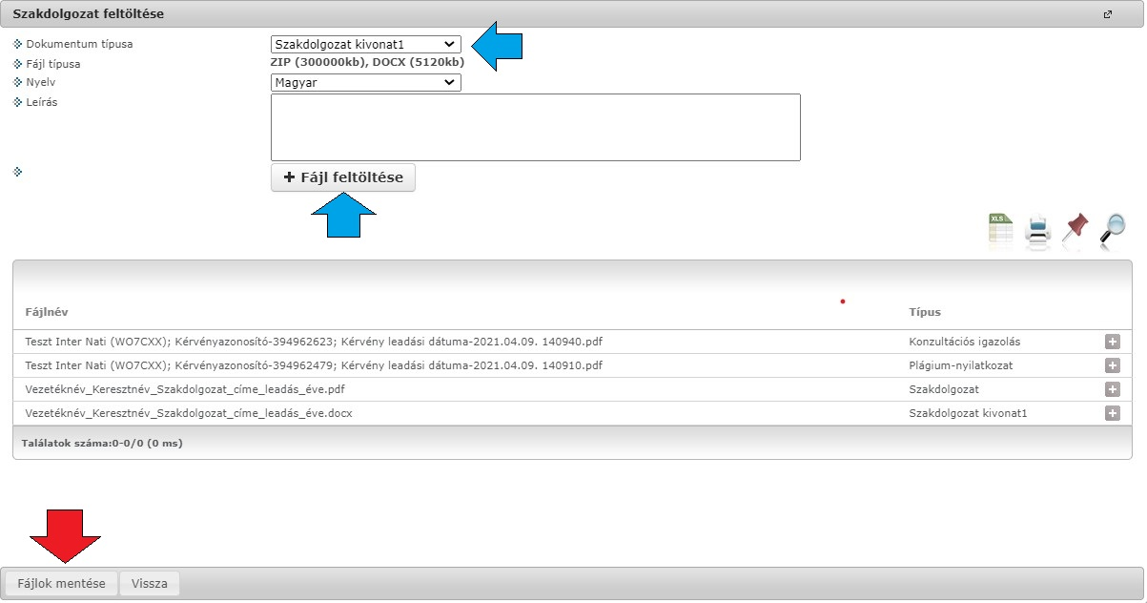
A Szakdolgozat kivonat1 dokumentum típushoz töltse fel word (.docx) formátumban a Szakdolgozatot, ami már tartalmazza a BTK Konzultációk igazolása és nyilvánossági nyilatkozatot és a Plágium nyilatkozatot.
Kattintson a Fájlok mentése gombra.

Slide 17
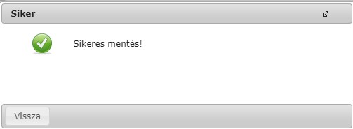
Egy felugró ablak erősíti meg a sikeres mentést.
Gratulálunk! Sikeresen feltöltötte a szakdolgozatát! ☺

Slide 18

Elakadt?
Kérjük lépjen kapcsolatba a tanulmányi ügyintézőjével!
Elérhetőségeinket az alábbi linken találja:
https://btk.kre.hu/index.php/2015-10-20-12-12-54/tanulmanyi-osztaly/tanulmanyi-szakfelelosok.html
Kérjük a levél tárgya legyen: Szakdolgozat feltöltés
A levél tartalmazza a következőket:
  Neptunban szereplő teljes neve
  NEPTUN kódja
  Szakja
  A probléma leírása, melyik lépésnél akadt el

